Slide 1
«LED watch»
Автор работы:
Горляков Даниил

Slide 2
Вступление
Цель работы: создать ‘линейные’ электронные часы на платформе Arduino.
Компоненты: адресная светодиодная лента, плата Arduino, модуль времени

Slide 3
Принцип работы
Светодиоды на ленте будут составлять определенные светящиеся отрезки, и в зависимости от числа светящихся отрезков можно определить время: час - по верхней ленте, минуты - по нижней.
То-есть сейчас на часах 4:30
0
6
12
0
30
60

Slide 4
Режимы работы
Помимо работы ленты как часов, она сможет выступать в роли осветительного прибора.
Также, как отдельный режим освещения, лента сможет показывать некоторые анимации.

Slide 5
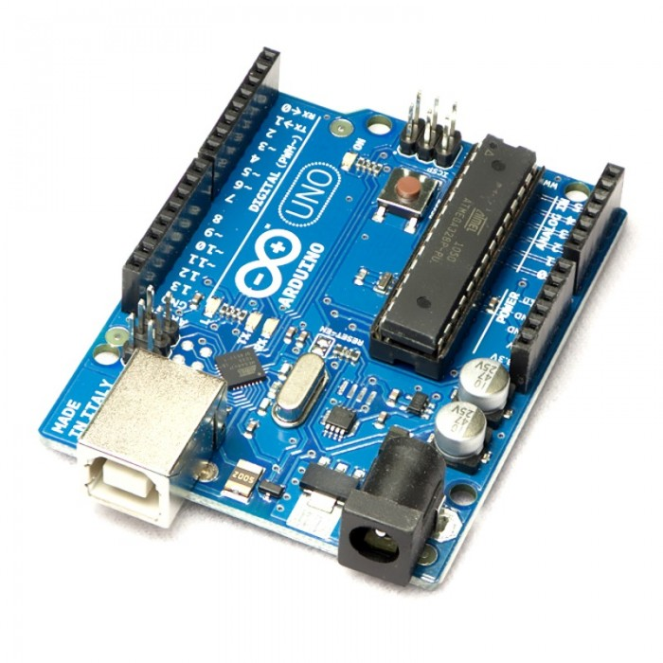
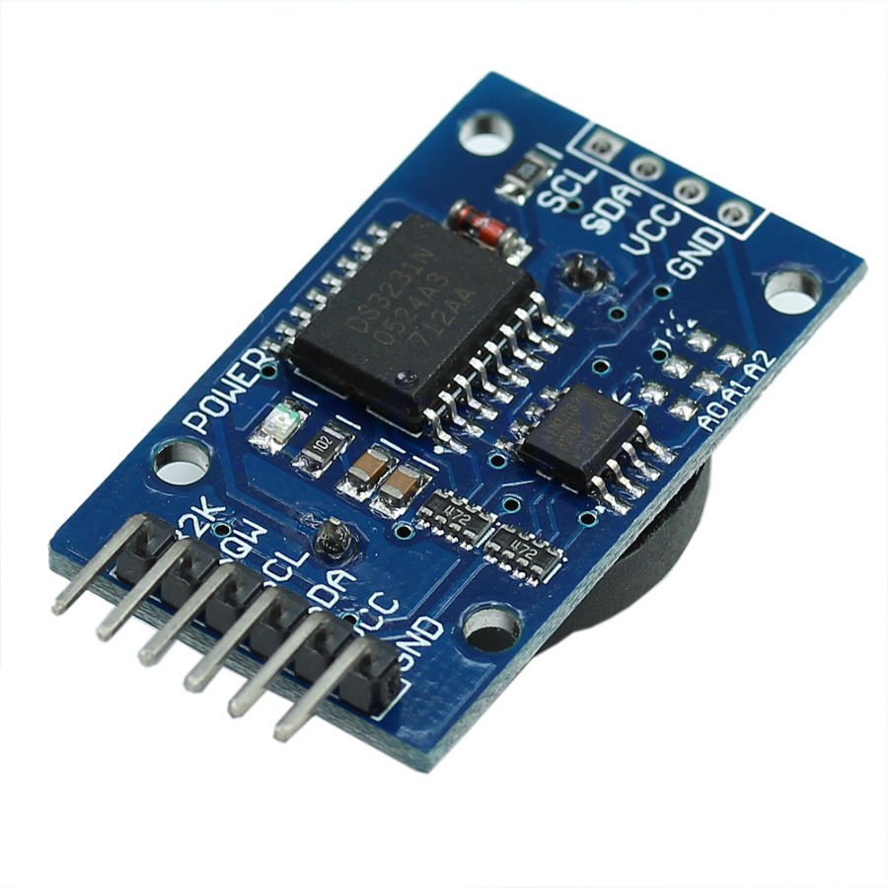
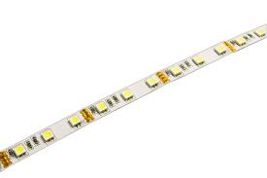
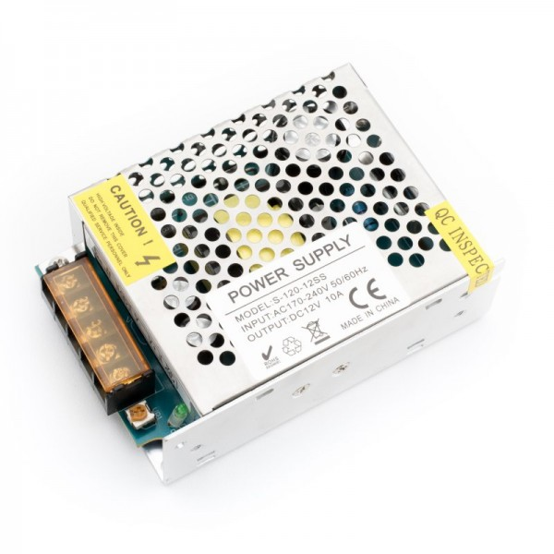
Железо
Arduino – мозг устройства
Модуль времени
Блок питания
Светодиодная лента

Slide 6
Управление
Управление осуществляется с помощью ИК пульта. С помощью него вы сможете выбрать цвет, яркость и режим работы устройства.

Slide 7
Спасибо за внимание!

